Slide 1

第8章 可编程逻辑器件及其应用
8.1 概述
8.2 普通可编程逻辑器件
8.3 复杂的可编程逻辑器件（CPLD）
8.4 现场可编程门阵列（FPGA）
8.5 可编程逻辑器件的开发与应用

Slide 2
8.1 概述
1. PLD在数字集成芯片中的位置
数字 SSI、 MSI
集成 LSI、VLSI
电路 ASIC 全定制ASIC 门阵列
半定制ASIC 标准单元
PLD

Slide 3
（1）数字集成电路按照芯片设计方法的不同分类：
① 通用型SSI、MSI集成电路；
② LSI、VLSI集成电路，如微处理器、单片机等；
③ 专用集成电路ASIC（LSI或VLSI）。

Slide 4
（2）ASIC分类
全定制ASIC：硅片没有经过预加工，其各层掩模都是按特定电路功能专门制造的。
半定制ASIC：按一定规格预先加工好的半成品芯片，然后再按具体要求进行加工和制造，包括门阵列、标准单元和可编程逻辑器件(PLD)三种。

Slide 5
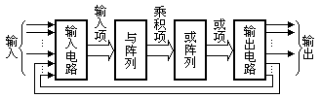
2. 可编程逻辑器件(PLD)
（1）定义：PLD是厂家作为一种通用型器件生产的半定制电路，用户可以利用软、硬件开发工具对器件进行设计和编程，使之实现所需要的逻辑功能。
（2）PLD的基本结构框图
其中输入缓冲电路可产生输入变量的原变量和反变量，并提供足够的驱动能力。

Slide 6
（3）按集成度分类：
① 低密度PLD(LDPLD)：结构简单，成本低、速度高、设计简便，但其规模较小(通常每片只有数百门)，难于实现复杂的逻辑。
按编程部位分类LDPLD
分类
与阵列
或阵列
输出电路
可编程类型
可编程只读存储器PROM
固定
可编程
固定
半场可编程
现场可编程逻辑阵列FPLA
可编程
可编程
固定
全场可编程
可编程阵列逻辑PAL
可编程
固定
固定
半场可编程
通用阵列逻辑GAL
可编程
固定
逻辑宏单元（OLMC）
半场可编程

Slide 7
② 高密度PLD(HDPLD)：
分类
结构形式
类型
可擦除可编程逻辑器件(EPLD)
与或阵列
阵列型
复杂可编程逻辑器件(CPLD)
与或阵列
阵列型
现场可编程门阵列(FPGA)
门阵列
单元型
（4）PLD器件的优点
缩短设计周期，降低设计风险
高可靠性和可加密性
降低了产品生产的总费

Slide 8
（5）常采用可编程元件(存储单元)的类型：
① 一次性编程的熔丝或反熔丝元件；
② 紫外线擦除、电可编程的EPROM (UVEPROM)存储单元，即UVCMOS工艺结构；
③ 电擦除、电可编程存储单元，一类是E²PROM即E²CMOS工艺结构，另一类是快闪(Flash)存储单元；
④ 基于静态存储器(SRAM)的编程元件。
其中，③类和④类目前使用最广泛。

Slide 9
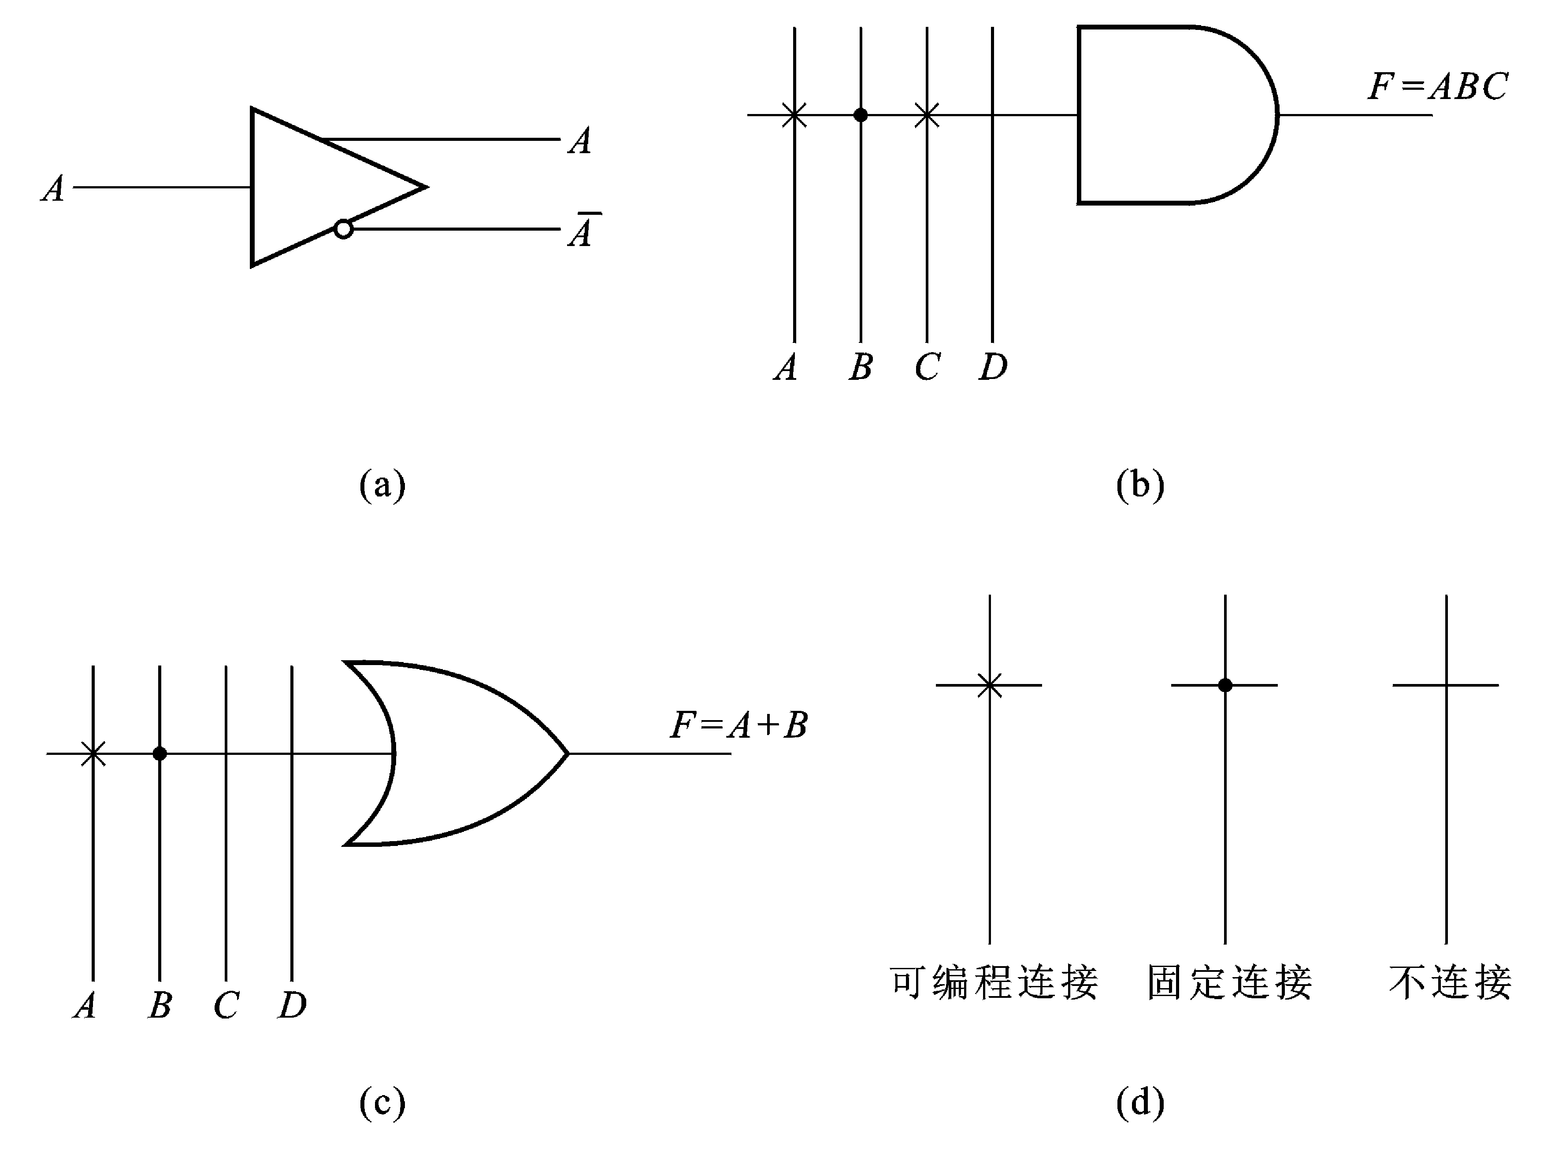
（6）几种常见的逻辑符号表示方法
图8-15 几种常用逻辑符号表示方法
（a）输入缓冲器（b） 与门 （c） 或门（d） 三种连接

Slide 10
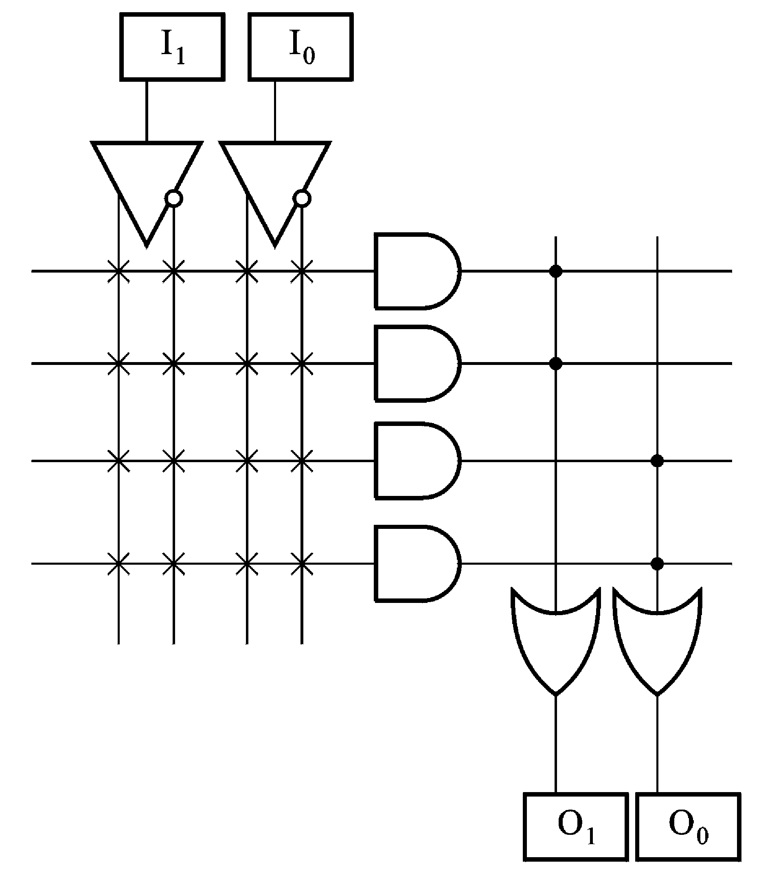
8. 2 普通可编程逻辑器件
返回
1.可编程阵列逻辑（PAL）
（1）PAL的结构
与阵列—可编程；
或阵列—固定
输出电路—固定
图8-16 PAL的结构

Slide 11
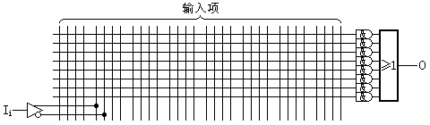
（2）PAL的输出结构
① 专用输出结构。输出端只能输出信号，不能兼作输入。只能实现组合逻辑函数。目前常用的产品有PAL10H8、PAL10L8等。

Slide 12
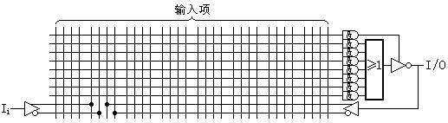
② 可编程I/O结构。输出端有一个三态缓冲器，三态门受一个乘积项的控制。
当三态门禁止，输出呈高阻状态时，I/O引脚作输入用；
当三态门被选通时，I/O引脚作输出用。

Slide 13
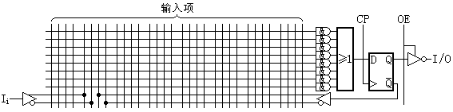
③ 寄存器输出结构。输出端有一个D触发器，在使能端的作用下，触发器的输出信号经三态门缓冲输出。能记忆原来的状态，从而实现时序逻辑功能。

Slide 14
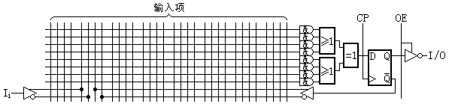
④ 异或—寄存器型输出结构。
输出部分有两个或门，它们的输出经异或门后再经D触发器和三态缓冲器输出，这种结构便于对与或逻辑阵列输出的函数求反，还可以实现对寄存器状态进行维持操作，适用于实现计数器及状态。（A⊕0=A，A⊕1=A ）

Slide 15
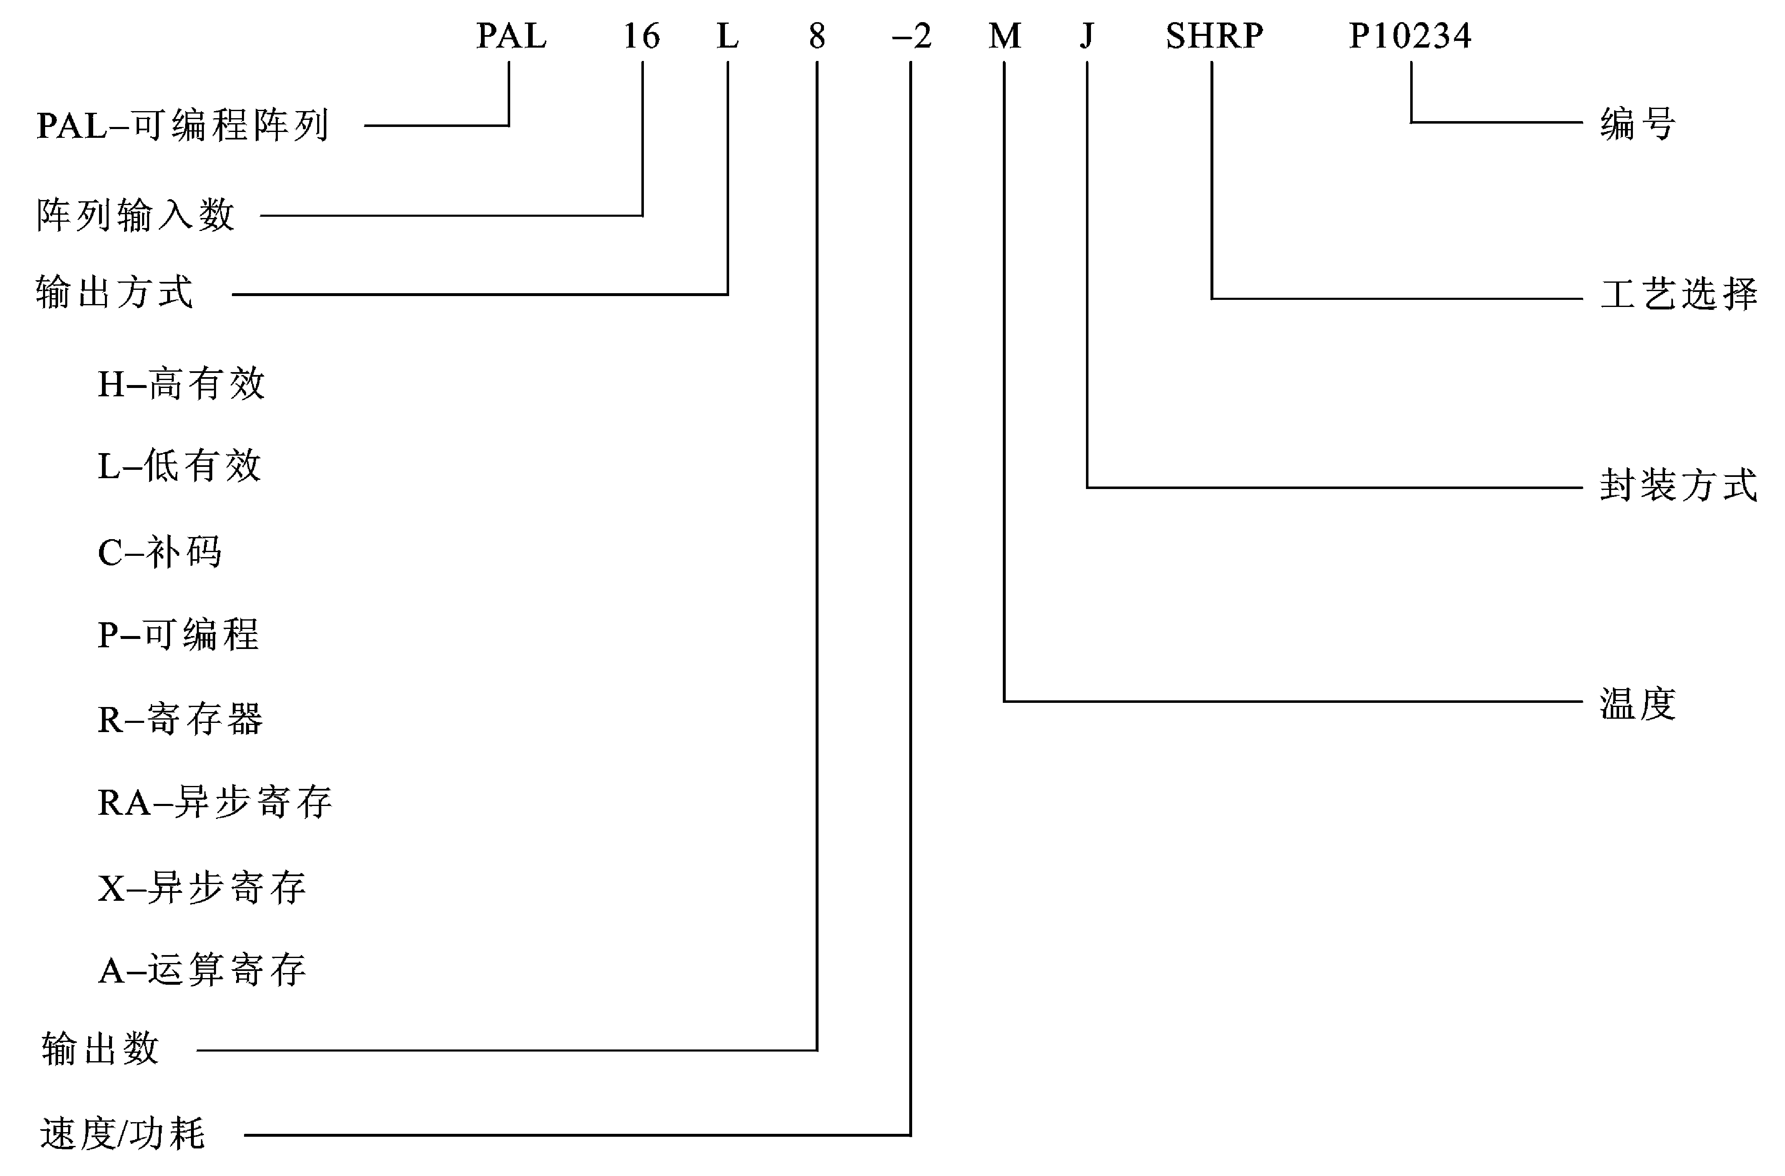
（3）PAL的命名
PAL共有21种，通过不同的命名可以区别。
图8-17 PAL的命名

Slide 16
（4）PAL的优点：
① 提高了功能密度，节省了空间。通常一片PAL可以代替4～12片SSI或2～4片MSI。同时，虽然PAL只有20多种型号，但可以代替90％的通用器件，因而进行系统设计时，可以大大减少器件的种类。
② 提高了设计的灵活性，且编程和使用都比较方便。
③ 有上电复位功能和加密功能，可以防止非法复制。

Slide 17
2．通用可编程逻辑器件（GAL）
20世纪80年代初，美国Lattice半导体公司研制。
GAL的结构特点：输出端有一个组态可编程的输出逻辑宏单元OLMC，通过编程可以将GAL设置成不同的输出方式。这样，具有相同输入单元的GAL可以实现PAL器件所有的输出电路工作模式，故而称之为通用可编程逻辑器件。
GAL与PAL的区别：
① PAL是PROM熔丝工艺，为一次编程器件，而GAL是E² PROM工艺，可重复编程；
② PAL的输出是固定的，而GAL用一个可编程的输出逻辑宏单元（OLMC）做为输出电路。GAL比PAL更灵活，功能更强，应用更方便，几乎能替代所有的PAＬ器件。

Slide 18
GAL分为两大类：
一类是普通型，它的与、或结构与PAL相似，如GAL16V8，GAL20V8等。
另一类为新型，其与、或阵列均可编程，与PLA相似，主要有GAL39V8。
例：普通型GAL16V8的基本特点。
（1）GAL的基本结构。
① 8个输入缓冲器和8个输出反馈/输入缓冲器。
② 8个输出逻辑宏单元OLMC和8个三态缓冲器，每个OLMC对应一个I/O引脚。

Slide 19
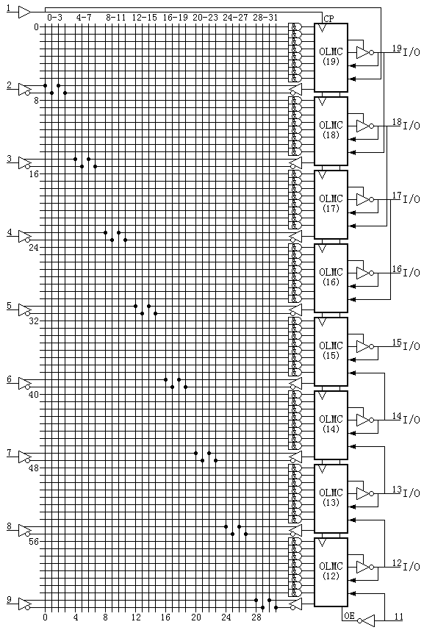
GAL16V8的逻辑图

Slide 20
③ 由8×8个与门构成的与阵列，共形成64个乘积项，每个与门有32个输入项，由8个输入的原变量、反变量（16）和8个反馈信号的原变量、反变量（16）组成，故可编程与阵列共有32×8×8=2048个可编程单元。
④ 系统时钟CK 和三态输出选通信号OE的输入缓冲器。
GAL器件没有独立的或阵列结构，各个或门放在各自的输出逻辑宏单元（OLMC）中。

Slide 21
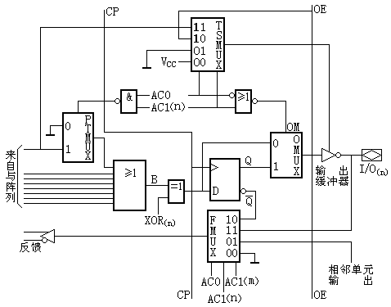
（2）输出逻辑宏单元（OLMC）的结构
OLMC的逻辑图

Slide 22
或门：有8个输入端，和来自与阵列的8个乘积项（PT）相对应。
异或门：用于选择输出信号的极性。
D触发器：使GAL适用于时序逻辑电路。
4个多路开关（MUX）：在结构控制字段作用下设定输出逻辑宏单元的状态。

Slide 23
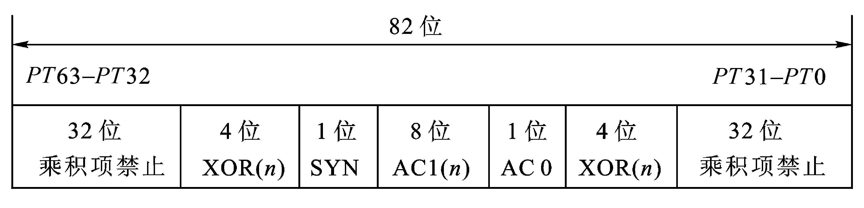
（3）GAL的结构控制字
图8-18 GAL的结构控制字
① XOR（n）：输出极性选择位。共有8位，分别控制8个OLMC的输出极性。异或门的输出D与它的输入信号B和XOR（n）之间的关系为：
D ＝B⊕XOR
当XOR＝0时，即D = B；
当XOR＝1时，即D =B

Slide 24
② SYN（n）：时序逻辑电路/组合逻辑电路选择位。
当SYN＝0时，D触发器处于工作状态，OLMC可为时序逻辑电路；
当SYN=1时，D触发器处于非工作状态，OLMC只能是组合逻辑电路。
注意：当SYN＝0时，可以通过其它控制字，使D触发器不被使用，这样便可以构成组合逻辑输出。但只要有一个OLMC需要构成时序逻辑电路时，就必须使SYN＝0。
③ AC0、 AC1（n）：与 SYN相配合，用来控制输出逻辑宏单元的输出组态。

Slide 25
（4）GAL的5种工作模式
SYN
AC0
AC1
XOR
功 能
输出极性
1
0
1
/
组合逻辑专用输入三态门禁止
/
1
0
0
0
1
组合逻辑专用输出
低有效
高有效
1
1
1
0
1
组合逻辑带反馈双向I/O输出
低有效
高有效
0
1
1
0
1
时序逻辑组合I/O输出
低有效
高有效
0
1
0
0
1
时序逻辑寄存器输出
低有效
高有效
只要写入不同的结构控制字，就可以得到不同类型的输出电路结构。

Slide 26
8. 3 复杂的可编程逻辑器件（CPLD）
CPLD是阵列型高密度可编程控制器，其基本结构形式和PAL、GAL相似，都由可编程的与阵列、固定的或阵列和逻辑宏单元组成，但集成规模都比PAL和GAL大得多。
基本包含三种结构：
逻辑阵列块（LAB）
可编程I/O单元
可编程连线阵列（PIA）。

Slide 27
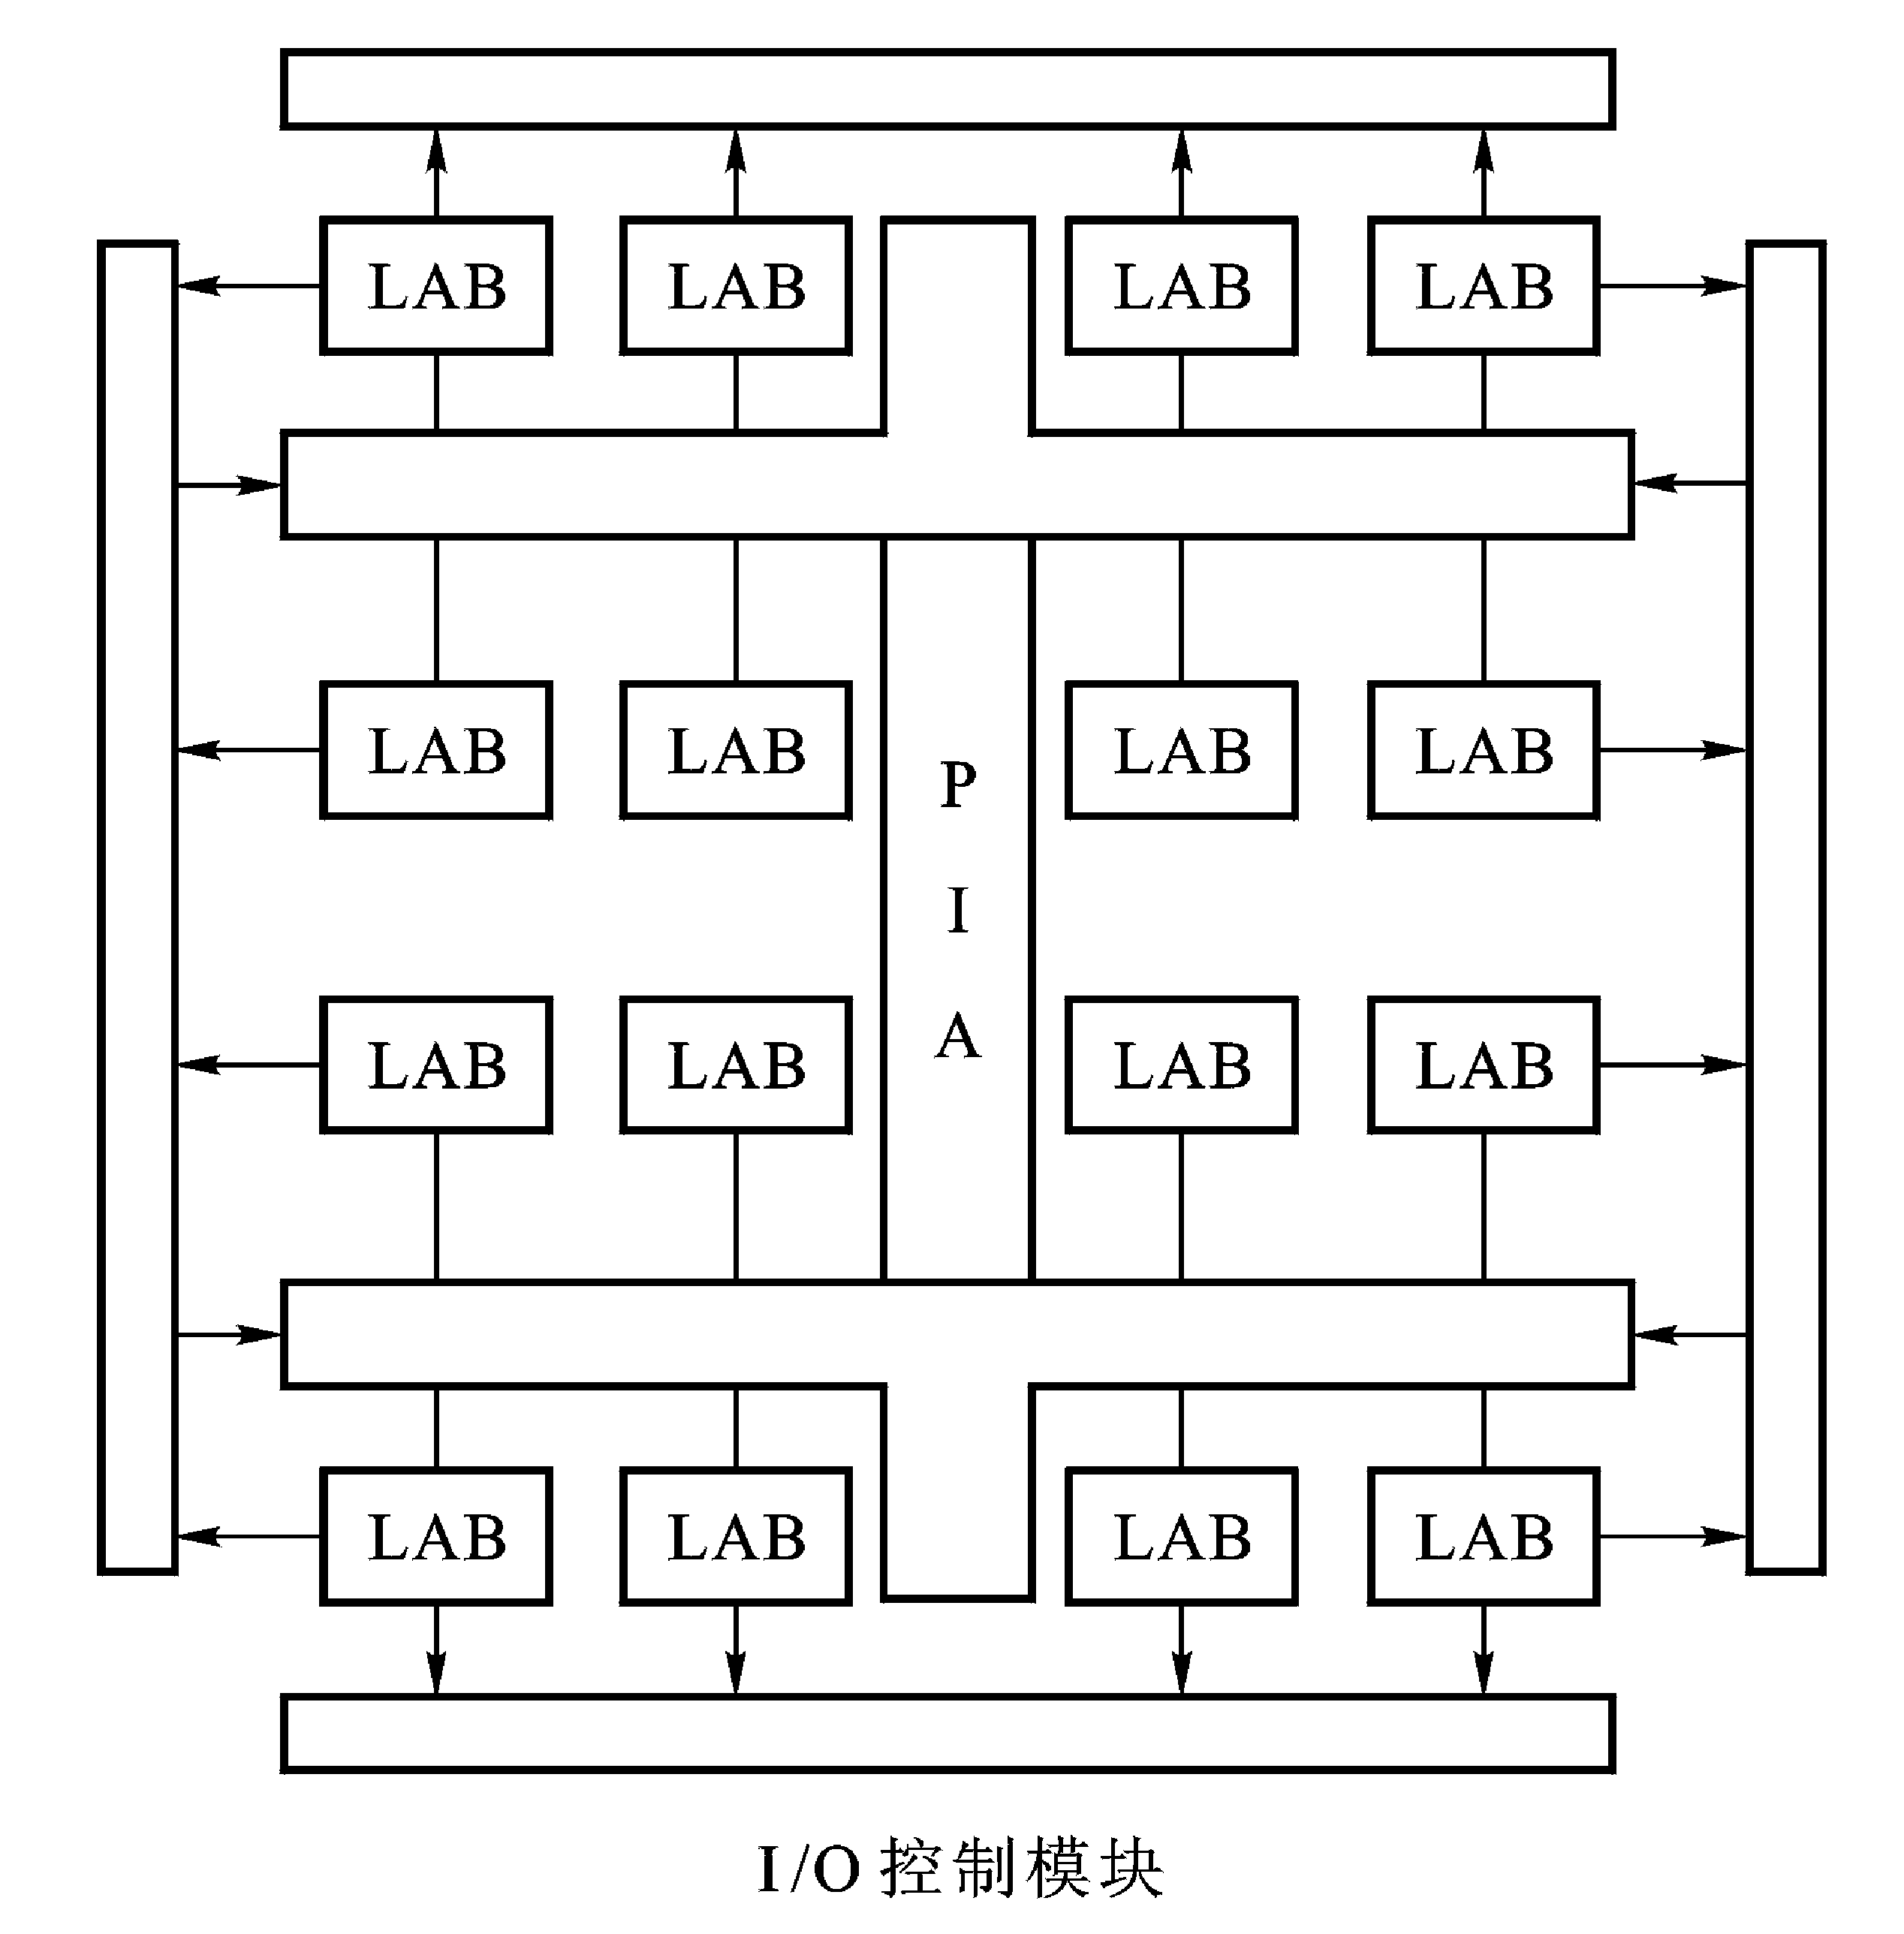
图8-19 CPLD的结构图

Slide 28
⑴ 逻辑阵列块（LAB）
一个LAB由十多个宏单元的阵列组成。
每个宏单元由三个功能块组成：
逻辑阵列
乘积项选择矩阵
可编程寄存器
它们可以被单独的配置为时序逻辑或组合逻辑工作方式。
如果每个宏单元中的乘积项不够用时，还可以利用其结构中的共享和并联扩展乘积项。

Slide 29
⑵ 可编程I/O单元
I/O端常作为一个独立单元处理。通过对I/O端口编程，可以使每个引脚单独的配置为输入输出和双向工作、寄存器输入等各种不同的工作方式。
⑶ 可编程连线阵列
在各LAB之间以及各LAB和I/O单元之间提供互连网络。这种互连机制有很大的灵活性，它允许在不影响引脚分配的情况下改变内部的设计。

Slide 30
8. 4 现场可编程门阵列（FPGA）
是20世纪80年代中期出现的高密度PLD。
采用类似于掩模编程门阵列的通用结构，其内部由许多独立的可编程逻辑模块组成，用户可以通过编程将这些模块连接成所需要的数字系统。它具有密度高、编程速度快、设计灵活和可再配置等许多优点，因此FPGA自1985年由Xilinx公司首家推出后，便受到普遍欢迎，并得到迅速发展。
FPGA的功能由逻辑结构的配置数据决定。工作时，这些配置数据存放在片内的SRAM或熔丝图上。基于SRAM的FPGA器件，在工作前需要从芯片外部加载配置数据。配置数据可以存储在片外的EPROM、E²PROM或计算机软、硬盘中。人们可以控制加载过程，在现场修改器件的逻辑功能，即所谓现场编程。

Slide 31
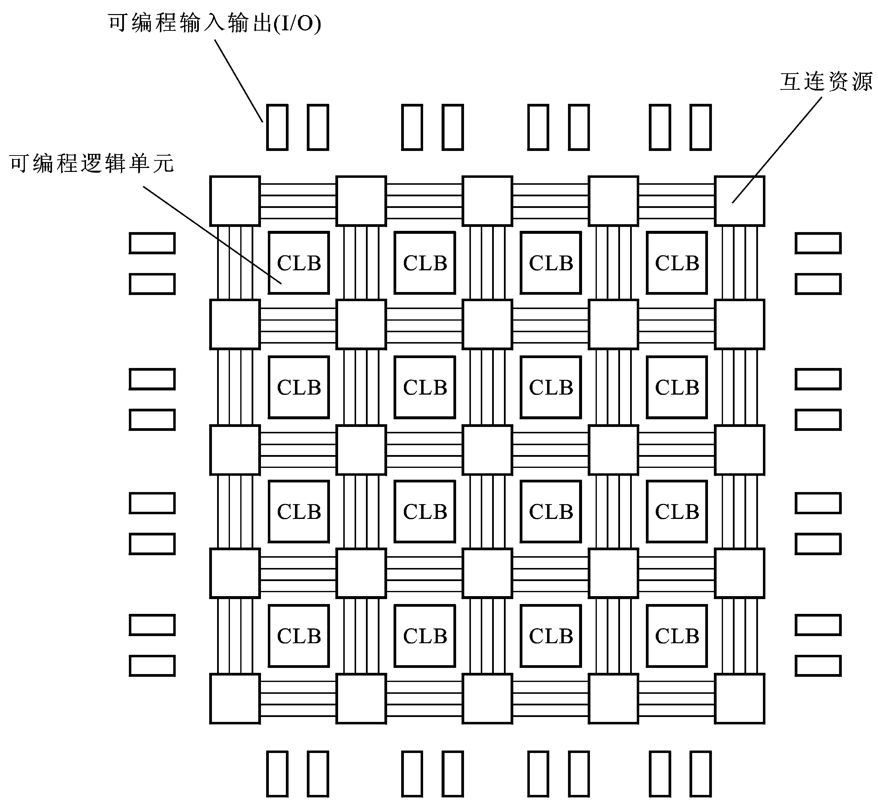
图8-20 FPGA的基本结构

Slide 32
FPGA的基本结构：
可编程逻辑模块CLB
输入／输出模块IOB
互连资源IR
⑴ 可编程逻辑模块CLB
结构形式：
① 查找表结构
② 多路开关结构
③ 多级与非门结构。
电路组成：
逻辑函数发生器
触发器
数据选择器
信号变换

Slide 33
⑵ 可编程输入／输出模块(IOB)
IOB主要完成芯片内部逻辑与外部封装脚的接口，它通常排列在芯片的四周；提供了器件引脚和内部逻辑阵列的接口电路。每一个IOB控制一个引脚(除电源线和地线引脚外)，将它们可定义为输入、输出或者双向传输信号端。

Slide 34
⑶ 可编程互连资源(IR)
包括各种长度的连线线段和一些可编程连接开关。
连线通路的数量与器件内部阵列的规模有关，阵列规模越大，连线数量越多。
互连线按相对长度分为单线、双线和长线三种。

Slide 35
8.5 可编程逻辑器件的开发与应用
1. 电子系统的设计方法
传统的系统设计方法为自底向上。
采用可编程逻辑器件设计系统时，可基于芯片设计，可利用电子设计自动化（EDA）工具来完成。必须具备三个条件：
① 必须基于功能强大的EDA技术；
② 具备集系统描述、行为描述和结构描述功能为一体的硬件描述语言；
③ 高密度、高性能的大规模集成可编程逻辑器件。

Slide 36
可编程逻辑器件的软件开发系统支持两种设计输入方式：
图形设计输入；
硬件描述语言输入。
现在比较流行的硬件描述语言有ABEL和VHDL。
计算机对输入文件进行编译、综合、优化、配置操作，最后生成供编程用的文件，可直接编程到可编程逻辑器件的芯片中。

Slide 37
2. 可编程逻辑器件的开发方法
PLD的开发是指利用开发系统的软件和硬件对PLD进行设计和编程的过程。
开发系统软件是指PLD专用的编程语言和相应的汇编程序或编译程序。硬件部分包括计算机和编程器。
可编程器件的设计过程，主要包括设计准备、设计输入、设计处理和器件编程四个步骤，同时包括相应的功能仿真、时序仿真和器件测试三个设计验证过程。如图8-21所示。

Slide 38
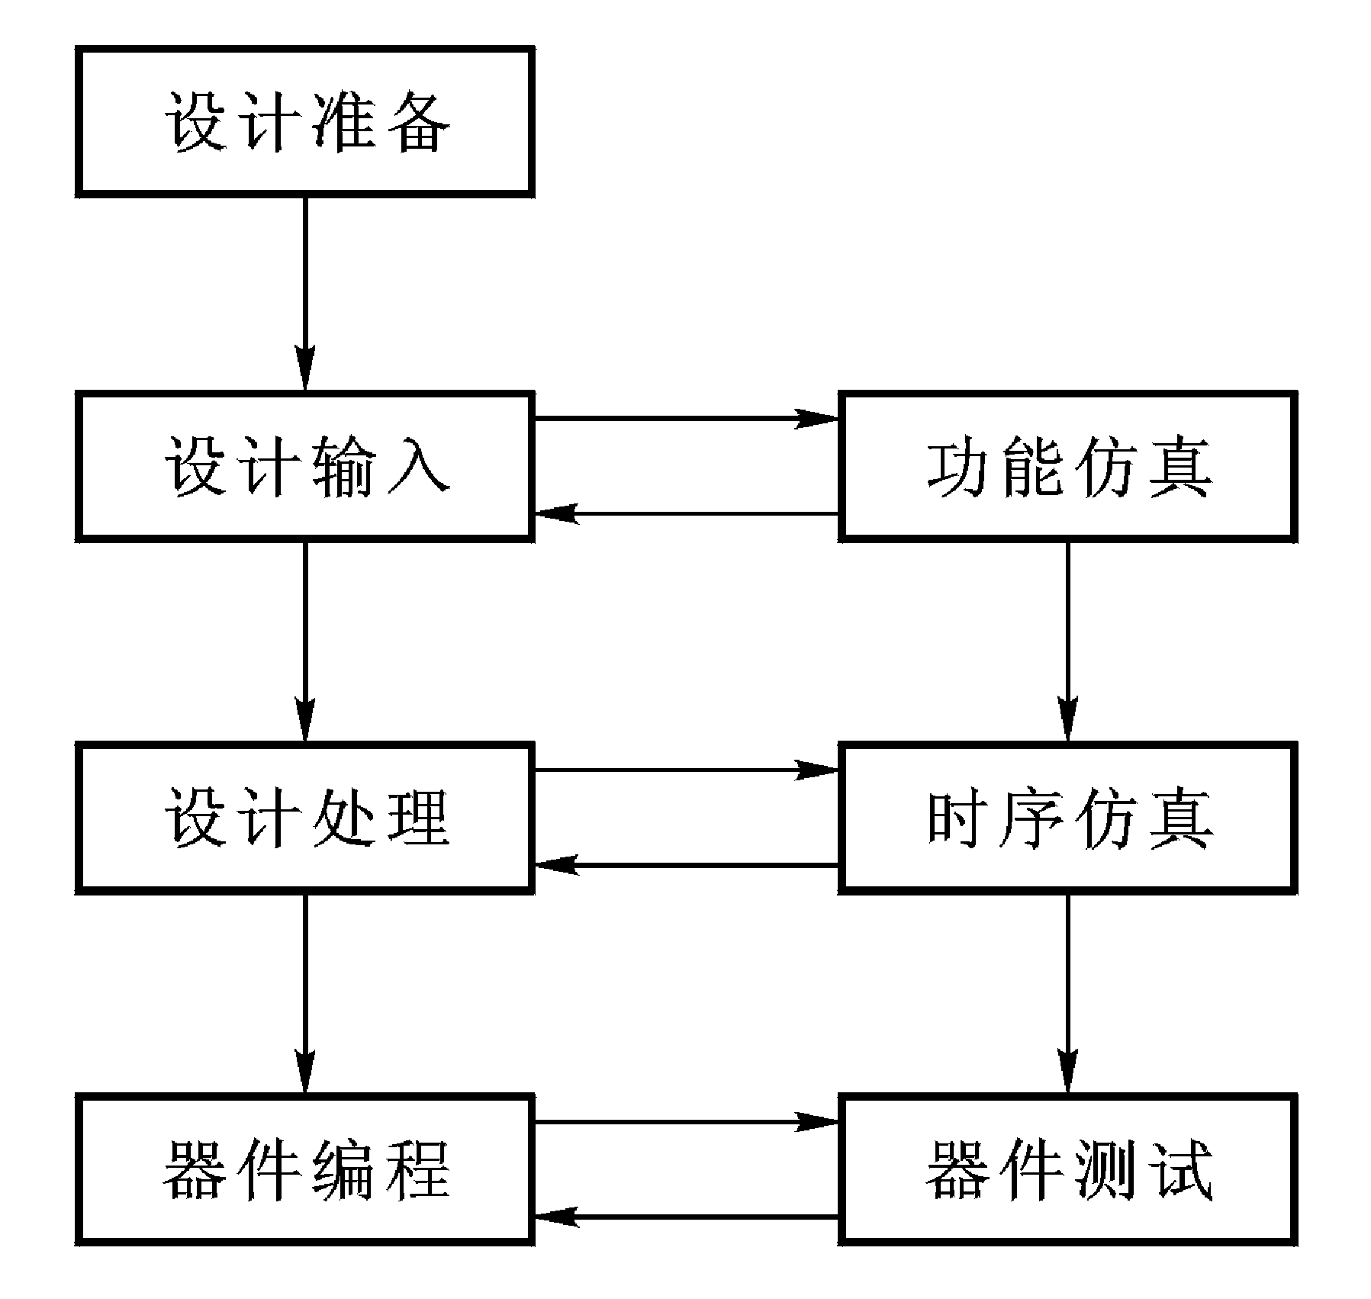
图8-21 可编程器件的设计流程图

Slide 39
⑴ 设计准备
①选择系统方案，进行抽象的逻辑设计；
② 选择合适的器件，满足设计的要求。
低密度PLD（PAL、GAL等）一般可以进行书面逻辑设计，然后选择能满足设计要求的器件系列和型号。器件的选择应考虑器件的引脚数、资源\速度、功耗以及结构特点。
对于高密度PLD（CPLD、FPGA），系统方案的选择通常采用“自顶向下”的设计方法。在计算机上完成，可以采用国际标准的硬件描述语言对系统进行功能描述，并选用各种不同的芯片进行平衡、比较，选择最佳结果。

Slide 40
⑵ 设计输入
设计者将所设计的系统或电路以开发软件要求的某种形式表示出来，并送入计算机的过程称为设计输入。
通常有原理图输入、硬件描述语言输入和波形输入等多种方式。
⑶ 设计处理
从设计输入完成以后到编程文件产生的整个编译、适配过程通常称为设计处理或设计实现。
由计算机自动完成，设计者只能通过设置参数来控制其处理过程。

Slide 41
在编译过程中，编译软件对设计输入文件进行逻辑化简、综合和优化，并适当地选用一个或多个器件自动进行适配和布局、布线，最后产生编程用的编程文件。
在设计输入和设计处理过程中往往要进行功能仿真和时序仿真。
功能仿真是在设计输入完成以后的逻辑功能检证，又称前仿真。它没有延时信息，对于初步功能检测非常方便。
时序仿真在选择好器件并完成布局、布线之后进行，又称后仿真或定时仿真。时序仿真可以用来分析系统中各部分的时序关系以及仿真设计性能。

Slide 42
⑷ 器件编程
编程是指将编程数据放到具体的PLD中去。对阵列型PLD来说，是将JED文件“下载”到PLD中去；对FPGA来说，是将位流数据文件“配置”到器件中去。

Slide 43
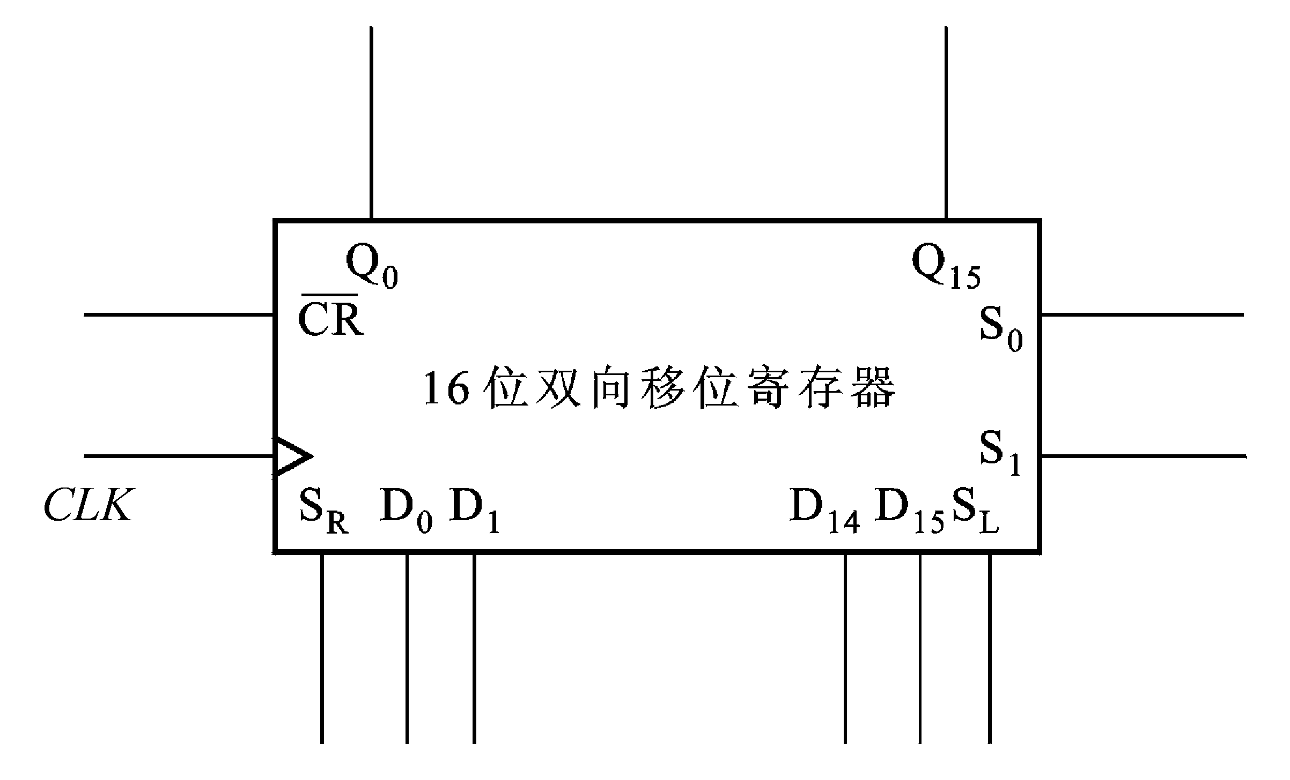
3. 应用简介
试用CPLD实现一个16位双向移位寄存器，其输入输出如图8-22所示。图中Q₀～Q₁₅是16位状态变量输出。D₀～D₁₅为16位并行置数输入，CR是低电平有效的异步清零端，SR、SL分别是右移或左移串行数据输入端，S₁、S₀为功能控制端，它们的取值和操作的对照关系如表8-6所示。
图8-22 16位双向移位寄存器

Slide 44
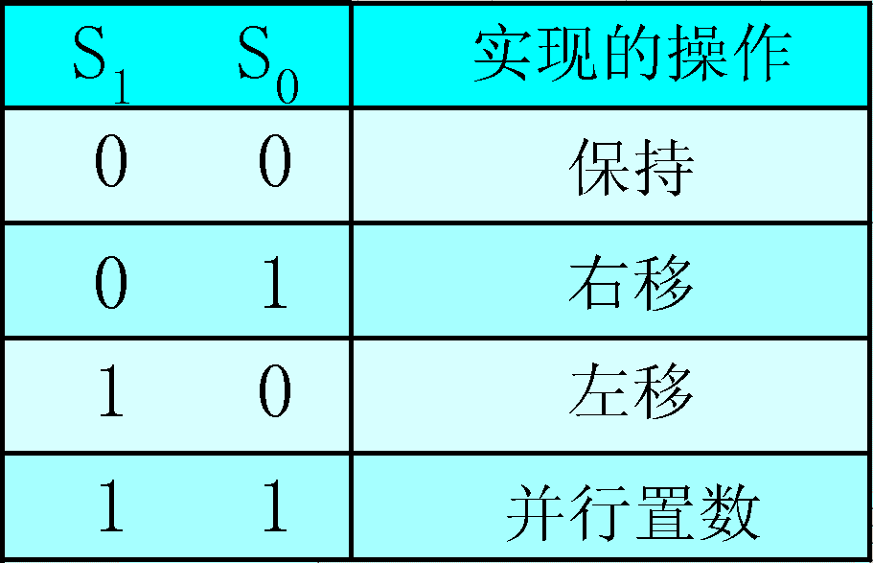
表8-6 S₁、S₀功能控制端对照关系表

Slide 45
⑴ 器件的选择。
除时钟外，共有37个I／O信号线。设计者可参照有关数据手册进行选择。
假若选择型号为ispLSI 1024芯片，它含24个通用逻辑模块（CLB），且I／O单元数量达16×3＝48个。由此画出引脚分配图如图8-23所示。

Slide 46
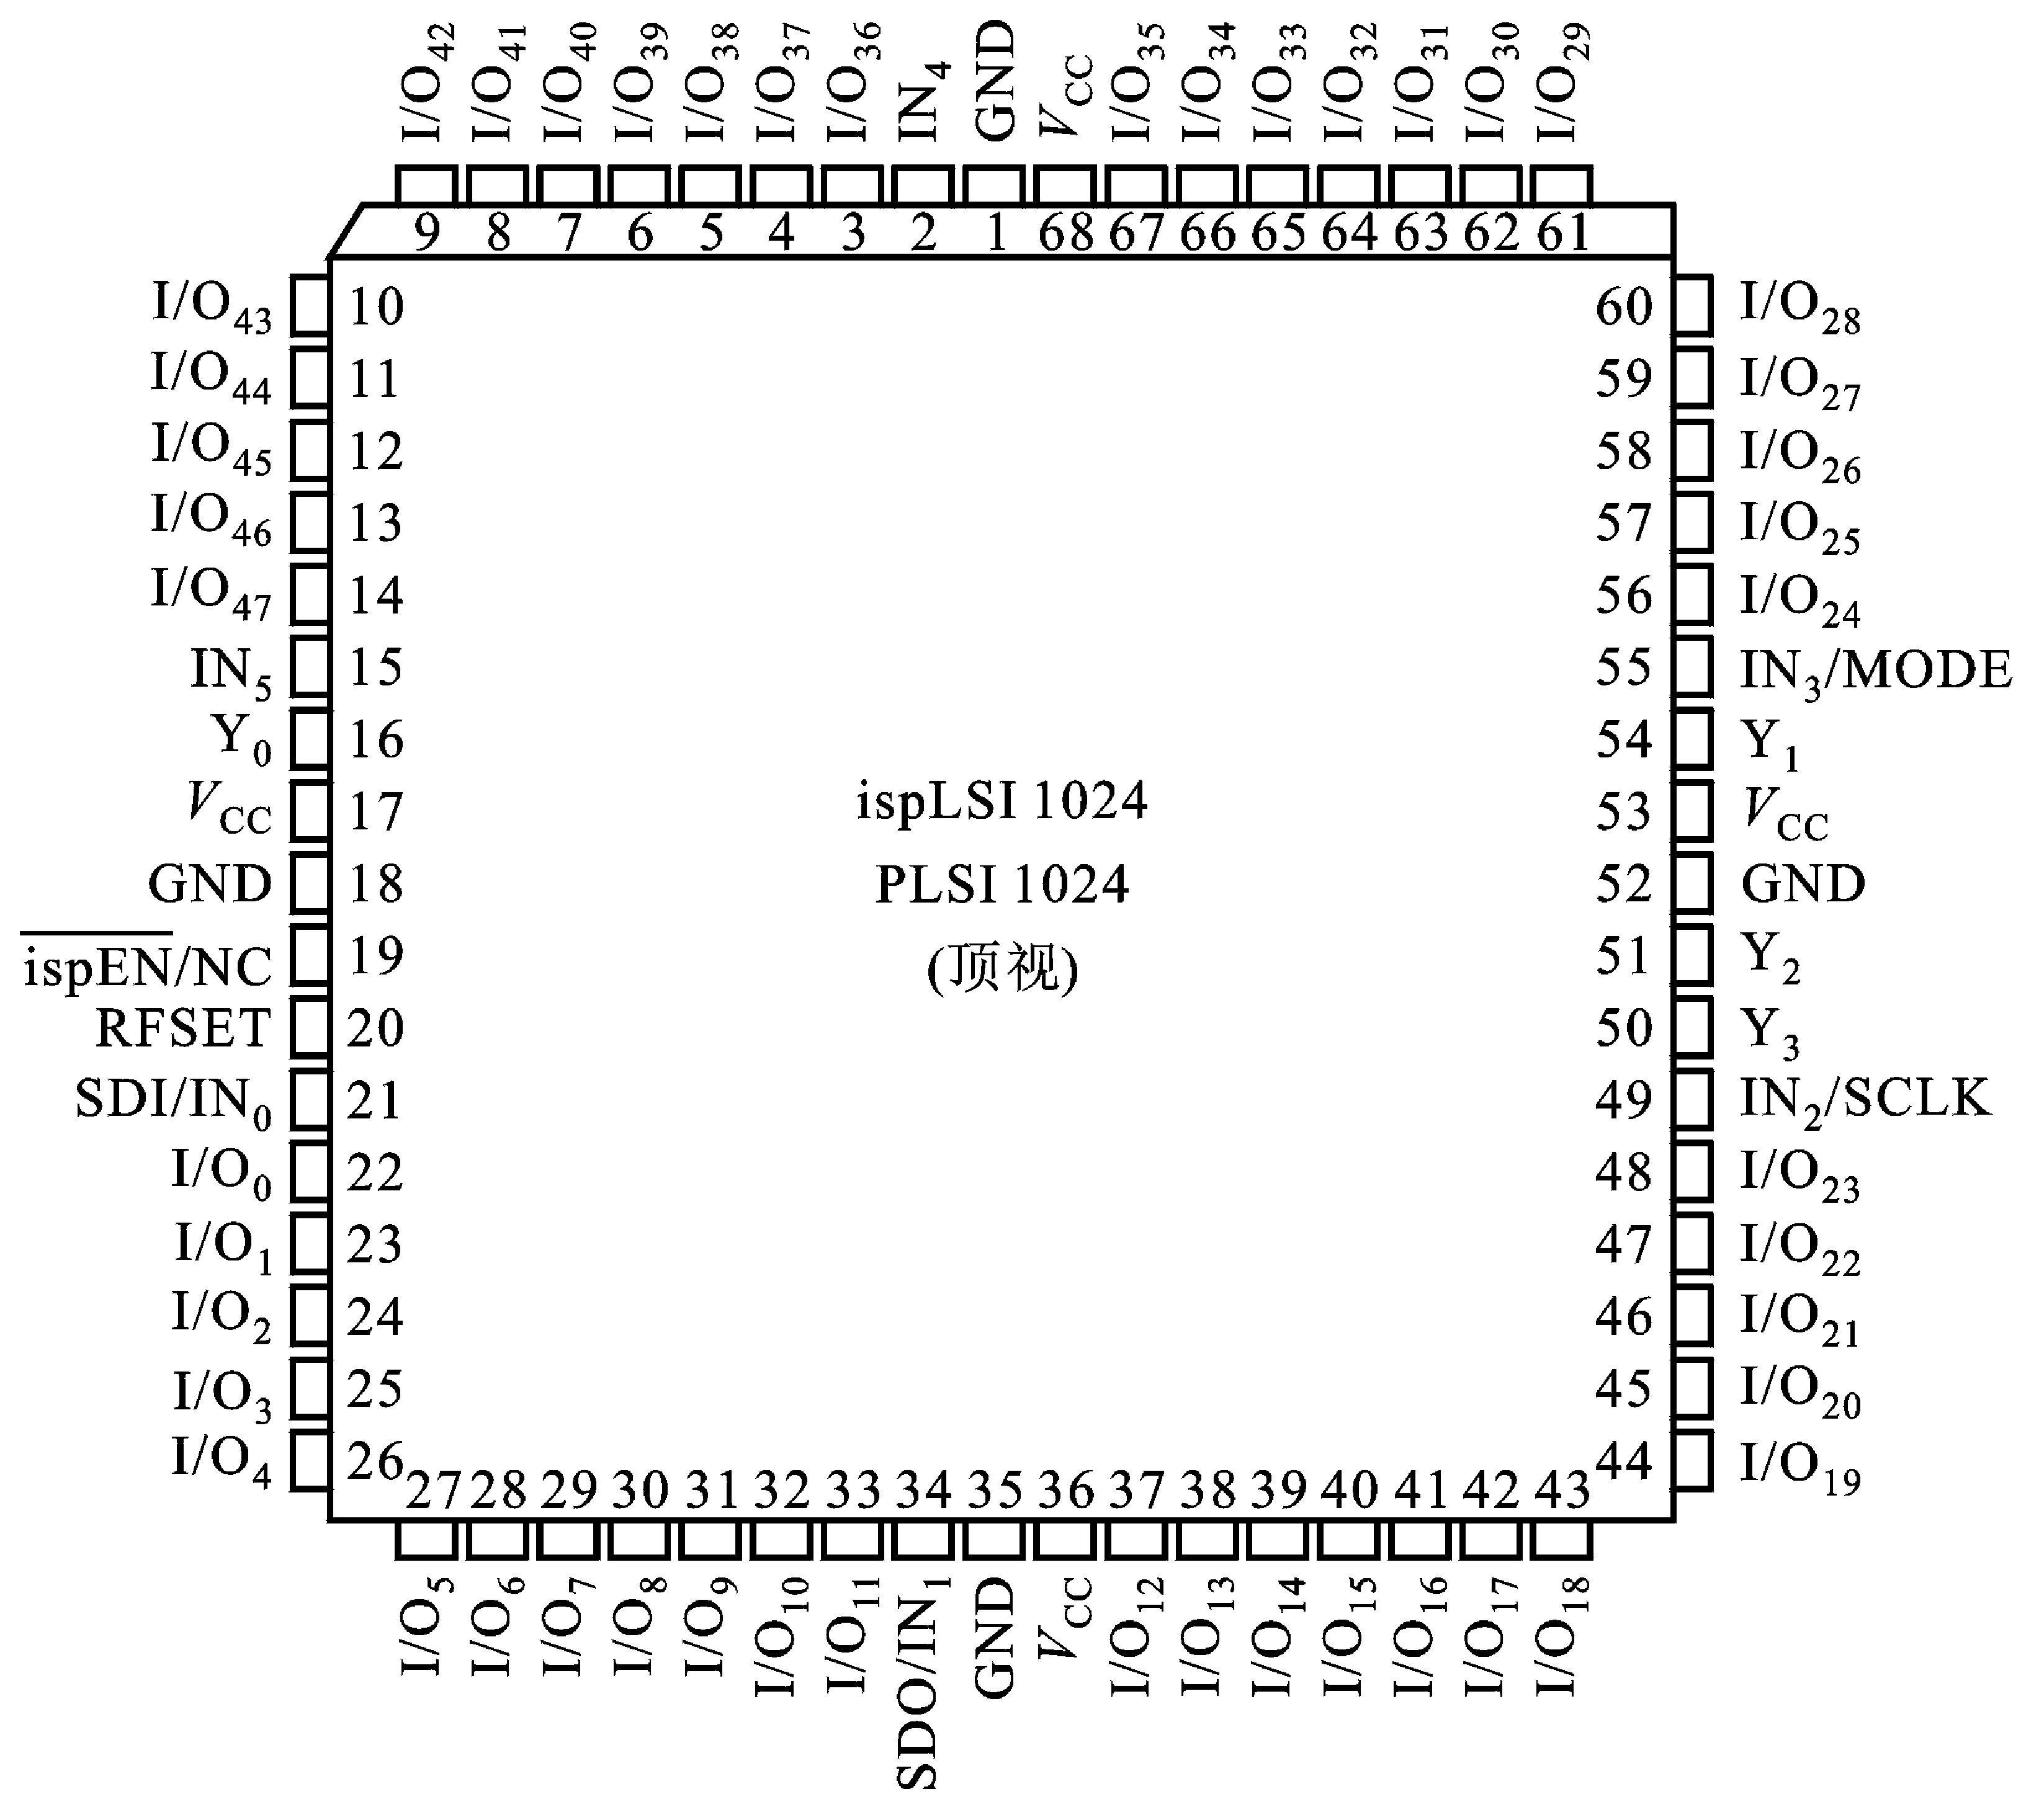
图8-23 16位移位寄存器引脚分配图

Slide 47
⑵ 编写设计输入文件。
本例采用文本输入方式。根据移位寄存器设计要求，编写VHDL源文件如下：
LIBRARY IEEE；
USE IEEE.STD LOGIC 1164.ALL；
ENTITY SHIFT IS
PORT (
S1，S0，Cr，clk；IN BIT；
SR，SL ：IN STD LOGIC，
d ： IN STD LOGIC VECTOR(15 DOWNTO 0)；
q ：OUT STD LOGIC VECTOR(15 DOWNTO 0)
)；
END SHIFT；

Slide 48
ARCHITECTURE A OF SHIFT IS
BEGIN
PROCESS（clk,cr）
VARIABLE qq ：STD LOGIC VECTOR(15 DOWNTO 0) ；
BEGIN
IF Cr = ‘0’ THEN
qq：=“0000000000000000” ；
ELSE IF(clk EVENT AND clk= ‘1’)
IF S1 = ‘1’ THEN
IF S0 = ‘1’ THEN
qq：=d；
ELSE
qq(14 DOWNTO 0)：= qq (15 DOWNTO 1) ；
qq(15)：= SL
END IF；

Slide 49
ELSE
IF S0 = ‘1’ THEN
qq(15 DOWNTO 1)：= qq (14 DOWNTO 0)
qq(0)：= SR ；
ELSE
NULL；
END IF；
END IF；
END IF；
q<= qq；
END PROCESS
END A
可见，整个设计只需选择合适的器件，利用程序语言描述其功能，通过特定的设备将程序下载或配置到器件中，即可完成系统的设计。

Slide 50
本章小结
目前，可编程逻辑器件（PLD）的应用越来越广泛，用户可以通过编程确定该类器件的逻辑功能。在本章讨论过的几种PLD器件中，普通可编程逻辑器件PAL和GAL结构简单，具有成本低、速度高等优点，但其规模较小(通常每片只有数百门)，难于实现复杂的逻辑。复杂可编程逻辑器件CPLD和现场可编程门阵列FPGA，集成度高(每片有数百万个门)，有更大的灵活性，若与先进的开发软件配套使用，则感到特别方便。CPLD和FPGA是研制和开发数字系统的理想器件。

Slide 51
作业题
P374
2, 3, 6 , 7

